Slide 1
Astronomický proseminář II
Hvězdy I

Slide 2
základní charakteristiky hvězd
rozpětí základních charakteristik
ač dříve byly představy jiné, dnes víme, že hvězdy se svými vnějšími i vnitřními charakteristikami výrazně liší
hmotnost: od 0,075 M¤ (červení trpaslíci – Gliese 623 B) do 60 M¤ (hmotní „modří“ veleobři – Plaskettova hvězda)
poloměr: od 12 km = 1,7 ·10^{–5} R ¤ (neutronové hvězdy) až po 2000 R ¤ (červení veleobři – VV Cephei, μ Cephei)
zářivý výkon: od 1,5 ·10^{–5} L ¤ (červení trpaslíci – Gliese 623 B) až 10⁷ L ¤ (velmi hmotné nestacionární hvězdy typu η Carinae)

Slide 3
základní charakteristiky hvězd
rozpětí základních charakteristik
efektivní teplota: od 2500 K u červených trpaslíků a obrů až po stovky tisíc K u jader planetárních mlhovin
chemické složení: pozorovány jsou jen svrchní vrstvy hvězd, jejichž složení zpravidla odpovídá složení zárodečné mlhoviny, H a He mají cca stejné relativní zastoupení jako na Slunci, rozdíly jsou v obsahu těžších prvků: od téměř 0 % u nejstarších hvězd v kulových hvězdokupách až po 5 % u příslušníků tzv. extrémní ploché složky Galaxie (Slunce má 2 % těžších prvků)
Slunce není v žádné charakteristice hvězdou extrémní

Slide 4
typické hvězdy
Slunce x 100 nejbližších hvězd: Slunce je nadprůměrná hvězda, jen 7 hvězd má větší hmotnost, poloměr a zářivý výkon
Slunce x 100 nejjasnějších hvězd: Slunce je silně podprůměrná hvězda, jen jediná hvězda (α Centauri B) má zářivý výkon, hmotnost a poloměr menší
za typickou hvězdu slunečního okolí (nalezena jako medián zářivého výkonu) lze označit okem neviditelnou hvězdu HD 155 876 v Herkulovi, vzdálenou 21 ly, L je 1/50 L¤, R je 2/5 R¤, T_{ef} 3500 K a M 1/3 M¤
typičtí zástupci hvězd hvězdné oblohy a současně nejjasnější hvězdy severní hvězdné oblohy jsou Vega a Arcturus:
  Vega je hvězdou hlavní posloupnosti spektrálního typu A0, má L 45 Sluncí, R 2,6 R¤, T_{ef} 9400 K, M asi 2,3 M¤
  Arcturus je obrem spektrálního typu K2 III s efektivní teplotou 4200 K, s R asi 20 R¤, s L cca 110 L¤ a M kolem 2 M¤ - je již v pokročilém stadiu vývoje

Slide 5
výběrový efekt
na obloze vidíme výjimečné hvězdy, jež svítí mnohokrát více než Slunce
je to důsledkem tzv. výběrového efektu, který souvisí s tím, že hvězdy s větší svítivostí pozorujeme i na větší vzdálenost
zanedbáme-li extinkci a za předpokladu homogenního rozložení hvězd, pak bude objem oblasti, odkud lze hvězdy o absolutní jasnosti S pozorovat, úměrný S^{3/2}
pro typické hvězdy hvězdné oblohy (S ~ 55 S¤) je tento objem 400x větší než pro hvězdy slunečního typu a pro typické hvězdy slunečního okolí (S ~ 0,004 S¤) je naopak 4000x menší než objem hvězd Slunci podobných - statistiky, které výběrový efekt neuvažují jsou nepřesné
mezi hvězdami ve slunečním okolí se nachází méně než 1 % obrů, 7 % tvoří bílí trpaslíci a 92 % tzv. hvězdy hlavní posloupnosti, mezi nimiž převládají červení trpaslíci třídy M – ti představují celkem 73 % hvězdné populace

Slide 6
definice hvězdy
hvězdy jsou samostatná souvislá gravitačně vázaná tělesa o hmotnostech od 0,075 M¤ do 100 M¤
modely hvězd
stavbu ani vývoj hvězd nemůžeme studovat přímo, mají ohromné vnitřní teploty a tlaky, hvězdný vývoj probíhá v časových měřítkách o 5 až 8 řádů delších než je délka lidského života
stavbu a vývoj hvězdy studujeme prostřednictvím matematických modelů jejich hvězdného nitra, které (nejčastěji formou soustavy diferenciálních rovnic) odrážejí všechny podstatné fyzikální skutečnosti a děje probíhající v jejich fyzických předlohách

Slide 7
vznik hvězd

Slide 8
vznik hvězd
obří molekulové oblaky
hvězdy v současnosti vznikají nejčastěji ve skupinách z náhodného zhuštění v oblaku relativně chladné a husté mezihvězdné látky, uvnitř tzv. obřích molekulových mračen
gravitačně vázané objekty složené z plynu a prachu o hmotnostech od 10⁵ do 10⁶ M¤, o rozměru cca 50 pc, obsahují přes 50 % mezihvězdné látky v galaxiích, jsou útvary s životní dobou řádově 10⁸ let
jsou tvořeny molekulárním a neutrálním H, He a dalšími prvky, spojenými občas i do dosti složitých molekul, další složkou molekulových mračen jsou zrníčka mezihvězdného prachu, která hrají důležitou roli v energetice mračen tím, že stíní vnitřní části oblaku a přebytečné teplo dokáží účinně vyzářit do prostoru, čímž celý oblak dlouhodobě udržují na velmi nízké teplotě několika K
tempo vznikání hvězd je obecně velmi nerovnoměrné, setkáváme se s údobími, kdy vznik hvězd na dlouho téměř ustává a naopak

Slide 9

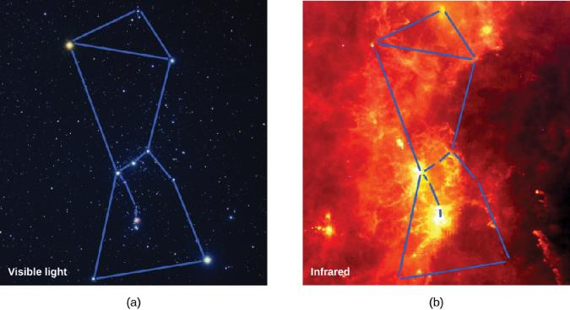
Figure 21.3
Orion in Visible and Infrared.
The Orion star group was named after the legendary hunter in Greek mythology. Three stars close together in a link mark Orion’s belt. The ancients imagined a sword hanging from the belt; the object at the end of the blue line in this sword is the Orion Nebula.
This wide-angle, infrared view of the same area was taken with the Infrared Astronomical Satellite. Heated dust clouds dominate in this false-color image, and many of the stars that stood out on part (a) are now invisible. An exception is the cool, red-giant star Betelgeuse, which can be seen as a yellowish point at the left vertex of the blue triangle (at Orion’s left armpit). The large, yellow ring to the right of Betelgeuse is the remnant of an exploded star. The infrared image lets us see how large and full of cooler material the Orion molecular cloud really is. On the visible-light image at left, you see only two colorful regions of interstellar matter—the two, bright yellow splotches at the left end of and below Orion’s belt. The lower one is the Orion Nebula and the higher one is the region of the Horsehead Nebula. (credit: modification of work by NASA, visible light: Akira Fujii; infrared: Infrared Astronomical Satellite)

Slide 10
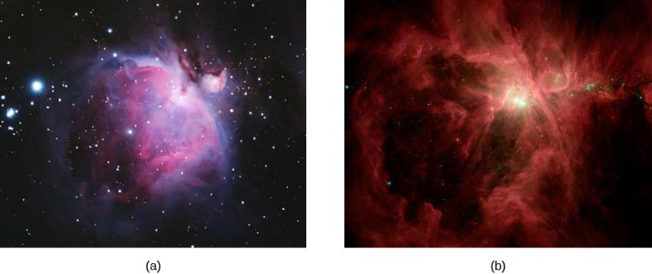
Figure 21.4
Orion Nebula.
The Orion Nebula is shown in visible light.
With near-infrared radiation, we can see more detail within the dusty nebula since infrared can penetrate dust more easily than can visible light. (credit a: modification of work by Filip Lolić; credit b: modification of work by NASA/JPL-Caltech/T. Megeath (University of Toledo, Ohio))

Slide 11
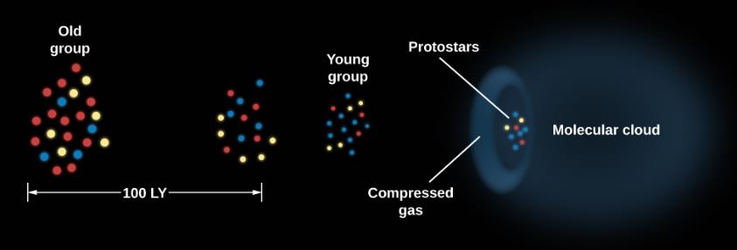
Figure 21.7
Propagating Star Formation. Star formation can move progressively through a molecular cloud. The oldest group of stars lies to the left of the diagram and has expanded because of the motions of individual stars. Eventually, the stars in the group will disperse and no longer be recognizable as a cluster. The youngest group of stars lies to the right, next to the molecular cloud. This group of stars is only 1 to 2 million years old. The pressure of the hot, ionized gas surrounding these stars compresses the material in the nearby edge of the molecular cloud and initiates the gravitational collapse that will lead to the formation of more stars.

Slide 12
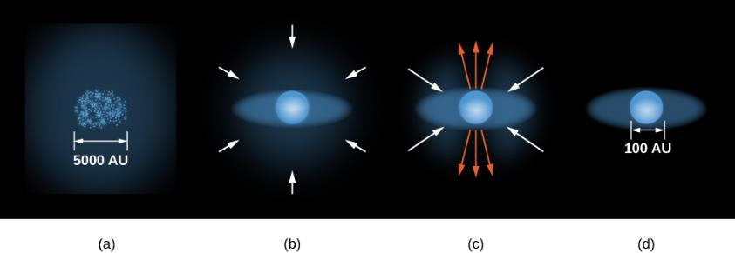
Figure 21.8
Formation of a Star.
Dense cores form within a molecular cloud.
A protostar with a surrounding disk of material forms at the center of a dense core, accumulating additional material from the molecular cloud through gravitational attraction.
A stellar wind breaks out but is confined by the disk to flow out along the two poles of the star.
Eventually, this wind sweeps away the cloud material and halts the accumulation of additional material, and a newly formed star, surrounded by a disk, becomes observable. These sketches are not drawn to the same scale. The diameter of a typical envelope that is supplying gas to the newly forming star is about 5000 AU. The typical diameter of the disk is about 100 AU or slightly larger than the diameter of the orbit of Pluto.

Slide 13
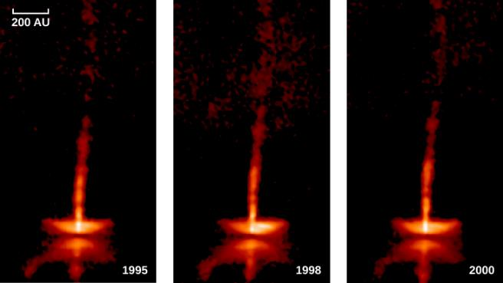
Figure 21.9
Gas Jets Flowing away from a Protostar.
Here we see the neighborhood of a protostar, known to us as HH 34 because it is a Herbig-Haro object. The star is about 450 light-years away and only about 1 million years old. Light from the star itself is blocked by a disk, which is larger than 60 billion kilometers in diameter and is seen almost edge-on. Jets are seen emerging perpendicular to the disk. The material in these jets is flowing outward at speeds up to 580,000 kilometers per hour. The series of three images shows changes during a period of 5 years. Every few months, a compact clump of gas is ejected, and its motion outward can be followed. The changes in the brightness of the disk may be due to motions of clouds within the disk that alternately block some of the light and then let it through. This image corresponds to the stage in the life of a protostar shown in part (c) of Figure 21.8. (credit: modification of work by Hubble Space Telescope, NASA, ESA)

Slide 14
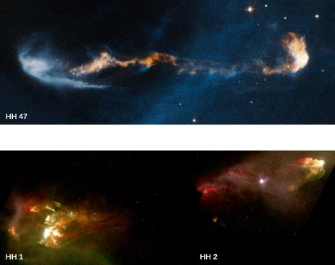
Figure 21.10
Outflows from Protostars.
These images were taken with the Hubble Space Telescope and show jets flowing outward from newly formed stars. In the HH47 image, a protostar 1500 light-years away (invisible inside a dust disk at the left edge of the image) produces a very complicated jet. The star may actually be wobbling, perhaps because it has a companion. Light from the star illuminates the white region at the left because light can emerge perpendicular to the disk (just as the jet does). At right, the jet is plowing into existing clumps of interstellar gas, producing a shock wave that resembles an arrowhead. The HH1/2 image shows a double-beam jet emanating from a protostar (hidden in a dust disk in the center) in the constellation of Orion. Tip to tip, these jets are more than 1 light-year long. The bright regions (first identified by Herbig and Haro) are places where the jet is a slamming into a clump of interstellar gas and causing it to glow. (credit “HH 47”: modification of work by NASA, ESA, and P. Hartigan (Rice University); credit “HH 1 and HH 2: modification of work by J. Hester, WFPC2 Team, NASA)

Slide 15
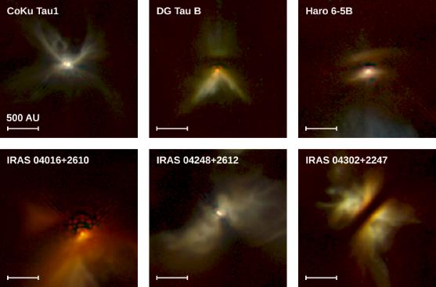
Figure 21.11
Disks around Protostars.
These Hubble Space Telescope infrared images show disks around young stars in the constellation of Taurus, in a region about 450 light-years away. In some cases, we can see the central star (or stars—some are binaries). In other cases, the dark, horizontal bands indicate regions where the dust disk is so thick that even infrared radiation from the star embedded within it cannot make its way through. The brightly glowing regions are starlight reflected from the upper and lower surfaces of the disk, which are less dense than the central, dark regions. (Credit: modification of work by D. Padgett (IPAC/Caltech), W. Brandner (IPAC), K. Stapelfeldt (JPL) and NASA)

Slide 16
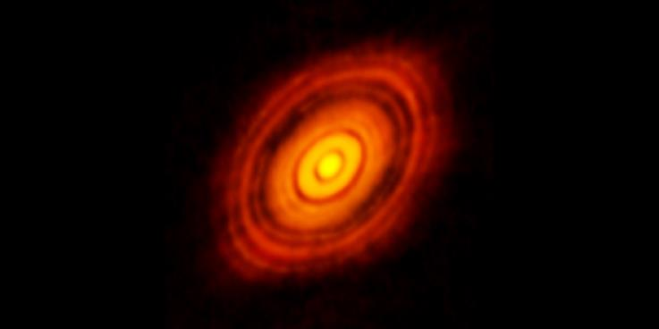
Figure 21.15
Dust Ring around a Young Star.
This image was made by ALMA (the Atacama Large Millimeter/Submillimeter Array) at a wavelength of 1.3 millimeters and shows the young star HL Tau and its protoplanetary disk. It reveals multiple rings and gaps that indicate the presence of emerging planets, which are sweeping their orbits clear of dust and gas. (credit: modification of work by ALMA (ESO/NAOJ/NRAO))

Slide 17
Jeansovo kritérium
řada skutečností vznikání nových hvězd brání.
vznikne-li fluktuace hustoty, pak se tato část oblaku začne v důsledku vlastní gravitace hroutit
proti působí neuspořádaný tepelný pohyb molekul, který má tendenci vzniklou fluktuaci opět vyhladit
náhodně vzešlá fluktuace se nerozplyne, pokud je splněno tzv. Jeansovo kritérium, hmotnost zhustku M musí překročit jistou kritickou hmotnost M_{J}
M_{J} =

Slide 18
Jeansovo kritérium
hvězdy mohou vznikat jen v těch částech molekulových mračen, kde je co nejnižší teplota a co nejvyšší hustota látky
pro vznik zárodků budoucích hvězd podmínky v molekulových oblacích nejpříznivější, samy o sobě ještě nestačí
k žádoucímu zahuštění může posloužit třeba:
  setkání molekulového oblaku s expandující oblastí velmi horkého a řídkého ionizovaného vodíku (oblasti H II)
  vzplanutí blízké supernovy
  průchod oblaku hustotní vlnou ve spirální galaxii – srážka oblaku se stacionární rázovou vlnou spojenou se spirální strukturou galaxie
  nepružná srážka dvou galaxií, k nímž nezřídka dochází zejména v galaktických kupách

Slide 19
Jeansovo kritérium
zhustek se v průběhu kontrakce začne drobit na menší části, které pak dávají vznik zárodkům jednotlivých hvězd, tzv. protohvězdám
překážku vývoje představuje zákon zachování momentu hybnosti: osamostatní-li se nějaký zárodek hvězdy a začne se hroutit, začne se současně roztáčet, pokud odstředivé zrychlení vyvolané rotací někde v zárodku hvězdy přesáhne hodnotu gravitačního zrychlení, kontrakce se zde zastaví
nastupují procesy, jimiž se zárodek hvězdy přebytečného momentu dostatečně účinně zbavuje
  vytvořením rozsáhlého plochého, tzv. akrečního disku o poloměru stovek astronomických jednotek, který na sebe naváže nadbytečnou část momentu hybnosti
protohvězda je relativně samostatné předhvězdné těleso, v níž nejdůležitější roli hraje vlastní gravitace nutící protohvězdu ke kontrakci
v průběhu etapy gravitačního hroucení protohvězdy lze vysledovat dvě fáze: počáteční rychlou, po níž následuje pomalejší smršťování

Slide 20
rychlá fáze hvězdné kontrakce
jedná se o víceméně volný pád částic do centra tíže, lze ukázat, že celková doba zhroucení kulového oblaku o hustotě r do bodu t_{ff} volným pádem, pokud by se síle gravitační nepostavila žádná síla odstředivá, je dána vztahem:
t_{ff} =
Slunce by se volným pádem zhroutilo do bodu asi za 30 minut, pro oblak s typickou koncentrací 10⁴ molekul H v cm³ (3,3 ·10^{–17} kg m^{–3}) dostáváme charakteristický čas 350 000 let
http://www.ilectureonline.com/lectures/subject/ASTRONOMY/2/74/233

Slide 21
pomalá fáze hvězdné kontrakce
v centrální částech hvězdy v důsledku rychlého kolapsu rychle vzrůstá hustota, teplota a tedy i tlak materiálu, roste i gradient tlaku až do ustavení hydrostatické rovnováhy
hvězda na počátku této pomalé fáze kontrakce je objektem v rovnovážném stavu drženým pohromadě vlastní gravitací
jde o vázaný systém tvořený částicemi ovlivňujících se navzájem především gravitací a lze na něj aplikovat větu o viriálu:
2 <E_{k}> + <E_{P}> = 0,
kde <E_{k}> je střední hodnota celkové vnitřní energie tělesa, převážně pak kinetické energie neuspořádaného tepelného pohybu, a <E_{P}> střední hodnota potenciální energie
na počátku vývoje byl zárodek hvězdy velice rozlehlý a chladný, lze považovat jeho celkovou kinetickou a potenciální energii za nulovou
v průběhu kolapsu pak nutně klesá potenciální energie a roste vnitřní – kinetická energie
část energie se ale dostává do prostoru v podobě záření; celková vyzářená energie nechť je E_{rad}.

Slide 22
pomalá fáze hvězdné kontrakce
ze zákona zachování energie:
<E_{k}> + <E_{P}> + E_{rad} = 0.
Kombinací této rovnosti s větou o viriálu dostaneme další zajímavé vztahy:
E_{rad} = <E_{k}> = – <E_{P}>/2,
čili, že smršťováním uvolněná potenciální energie se napůl rozděluje na vyzářenou energii a celkovou vnitřní energii, zárodek hvězdy se musí ohřívat a zářit
tempo smršťování a ohřívání bude diktováno rychlostí úniku energie, tedy zářivým výkonem hvězdy
geometrické místo bodů na H-R diagramu, od nichž napravo jsou hroutící se hvězdy v kompletní konvektivní rovnováze, je tzv. Hayashiho linie
vývoj hvězdy je diktován skutečností, že hvězda září do prostoru, ztráta energie vyzařováním se z větší části hradí z potenciální energie – hvězda se smršťuje, je využita pouze polovina uvolněné energie a zbytek se použije k „navýšení“ vnitřní energie hvězdy
hvězda je tak únikem tepla z povrchu paradoxně zahřívána
http://www.ilectureonline.com/lectures/subject/ASTRONOMY/2/74/234

Slide 23
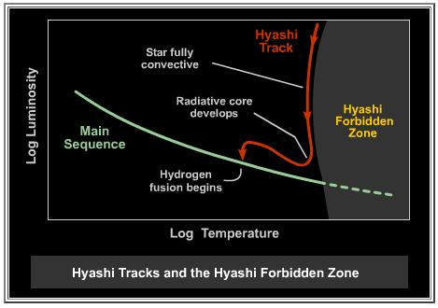

Slide 24
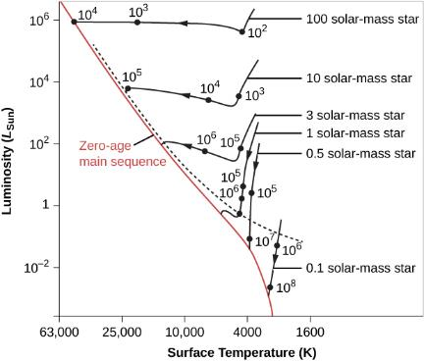
Figure 21.12
Evolutionary Tracks for Contracting Protostars.
Tracks are plotted on the H–R diagram to show how stars of different masses change during the early parts of their lives. The number next to each dark point on a track is the rough number of years it takes an embryo star to reach that stage (the numbers are the result of computer models and are therefore not well known). Note that the surface temperature (K) on the horizontal axis increases toward the left. You can see that the more mass a star has, the shorter time it takes to go through each stage. Stars above the dashed line are typically still surrounded by infalling material and are hidden by it.

Slide 25
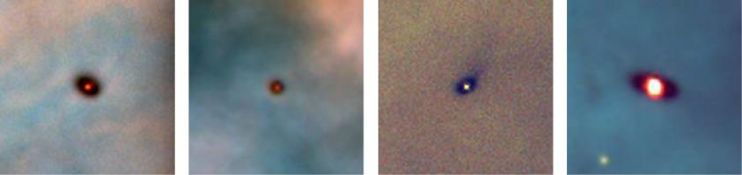
Figure 21.13
Disks around Protostars.
These Hubble Space Telescope images show four disks around young stars in the Orion Nebula. The dark, dusty disks are seen silhouetted against the bright backdrop of the glowing gas in the nebula. The size of each image is about 30 times the diameter of our planetary system; this means the disks we see here range in size from two to eight times the orbit of Pluto. The red glow at the center of each disk is a young star, no more than a million years old. These images correspond to the stage in the life of a protostar shown in part (d) of Figure 21.8. (credit: modification of work by Mark McCaughrean (Max-Planck-Institute for Astronomy), C. Robert O’Dell (Rice University), and NASA)

Slide 26
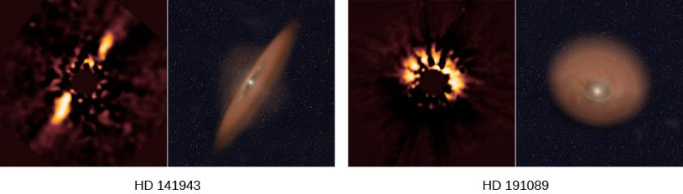
Figure 21.14
Protoplanetary Disks around Two Stars. The left view of each star shows infrared observations by the Hubble Space Telescope of their protoplanetary disks. The central star is much brighter than the surrounding disk, so the instrument includes a coronograph, which has a small shield that blocks the light of the central star but allows the surrounding disk to be imaged. The right image of each star shows models of the disks based on the observations. The star HD 141943 has an age of about 17 million years, while HD 191089 is about 12 million years old. (credit: modification of work by NASA, ESA, R. Soummer and M. Perrin (STScI), L. Pueyo (STScI/Johns Hopkins University), C. Chen and D. Golimowski (STScI), J.B. Hagan (STScI/Purdue University), T. Mittal (University of California, Berkeley/Johns Hopkins University), E. Choquet, M. Moerchen, and M. N’Diaye (STScI), A. Rajan (Arizona State University), S. Wolff (STScI/Purdue University), J. Debes and D. Hines (STScI), and G. Schneider (Steward Observatory/University of Arizona))

Slide 27
jaderná nukleosyntéza

Slide 28
jaderný vývoj hvězd
Zapálení termonukleárních reakcí
v rané fázi vývoje vstupují do hry termonukleární reakce jako velmi vydatný alternativní zdroj energie
termonukleární reakce probíhají nejúčinněji v centru smršťující se hvězdy, v místech, kde je největší hustota a teplota
během smršťování se nejprve zapalují termonukleární reakce, při nichž se mění lehčí prvky, jako lithium, bór a deuterium, na helium
vzhledem k malému obsahu zmíněných prvků i nižší energetické vydatnosti reakcí, představuje energetický výkon zmíněných reakcí vždy poměrně malý přínos k celkové energetické bilanci hvězdy a projeví se tím, že během hoření lehčích prvků tempo smršťování poněkud poleví
po spotřebování prvků s relativně nízkou „zápalnou teplotou“ pokračuje smršťování jako předtím

Slide 29
jaderný vývoj hvězd
pokud se v centru vytvoří teplota alespoň 8 milionů K, začnou ve hvězdě dostatečně rychle probíhat vodíkové reakce
část zářivého výkonu hvězdy se totiž hradí z výkonu uvolněného vodíkovými reakcemi
proces postupného smršťování se nyní postupně zvolňuje, nicméně teplota a hustota v centrálních oblastech hvězdy stále rostou
zvyšuje se tempo vodíkových reakcí, a tím i jejich energetický přínos, v okamžiku, kdy je schopen výkon pocházející z termonukleárních reakcí plně hradit veškeré energetické ztráty hvězdy způsobené vyzařováním, se smršťování hvězdy zastaví
uvolňování energie jadernými procesy je velmi účinné, hvězda přechází do kvazistabilního stavu, vývoj hvězdy se nyní odehrává v tzv. nukleární časové škále, která se počítá na miliardy let
hvězda vstupuje do nejdelší etapy svého života – stává se hvězdou hlavní posloupnosti

Slide 30
jaderný vývoj hvězd
výjimkou jsou objekty o hmotnosti menší než 0,075 M¤
v průběhu pomalé fáze smršťování v nich totiž naroste hustota natolik, že se v centrálních oblastech hvězdy objeví elektronová degenerace
ta celou kontrakci zmrazí, teplota 8 milionů K nedosáhne, H se nezapálí
objektům, jež stojí na pomezí mezi velkými planetami a hvězdami, říkáme hnědí trpaslíci.
Hnědí trpaslíci po svém neúspěšném pokusu o zapálení vodíkových reakcí končí aktivní část svého vývoje a mění se v elektronově degenerované objekty složené převážně z vodíku. Vzhledem k tomu, že tlak v elektronově degenerovaných objektech prakticky nezávisí na teplotě, jejich poloměr se v průběhu času mění jen nepatrně. Hnědý trpaslík však má nenulovou povrchovou teplotu a nutně dále ztrácí svou energii vyzařováním. Tentokrát se tak děje výhradně na účet vnitřní energie hvězdy, potenciální energie se již nemění. Hvězda chladne, její vnitřní i povrchová teplota klesá. Tím ovšem klesá i zářivý výkon hvězdy, která se mění stále pomaleji. Hnědý trpaslík se pozvolna stává nezářícím černým trpaslíkem.

Slide 31
hvězdy hlavní posloupnosti – hoření vodíku v centru
hvězdami hlavní posloupnosti (Main Sequence – MS) jsou ty hvězdy, jejichž zářivý výkon je takřka plně hrazen z energie, která se v jejich centrálních částech uvolňuje termonukleární přeměnou vodíku na helium. Ve stadiu hvězdy hlavní posloupnosti hvězdy stráví 80–90% svého aktivního života
hvězdy do etapy hvězd hlavní posloupnosti vstupují jako důkladně promíchané, chemicky víceméně stejnorodé objekty
množina všech bodů na H-R diagramu, které obsadí chemicky homogenní hvězdy standardního chemického složení (70% H, 28% He), je tzv. hlavní posloupnost nulového stáří (Zero Age Main Sequence – ZAMS)
poloha na ZAMS je jednoznačně dána hmotností hvězdy

Slide 33
hvězdy hlavní posloupnosti – hoření vodíku v centru
závislost hmotnost–zářivý výkon (zhruba L ~ M^{3,5}) je výsledkem vlastností vnitřní stavby hvězd, kdy teplejší hvězdy s větší hmotností jsou od okolí hůře izolovány než hvězdy méně hmotné
potřebný výkon se ve hvězdě snadno zajistí vhodnou centrální teplotou
hvězdy hmotnější musejí proto mít v centru vyšší teplotu, než hvězdy méně hmotné.
Mimořádná stabilita hvězd na hlavní posloupnosti je dána faktem, že se zde jaderně mění nejvýhřevnější známé nukleární palivo – H, který je současně nejběžnějším prvkem ve hvězdách. Během fáze, kdy je objekt hvězdou hlavní posloupnosti, se jeho charakteristiky mění jen málo. Hvězda si podržuje svůj výkon, což je přirozený důsledek faktu, že tento výkon je dán izolačními vlastnostmi obalu hvězdy, který se v průběhu jaderného hoření v centru prakticky nemění. Díky tomu lze vcelku spolehlivě odhadnout celkovou dobu, kterou hvězda na hlavní posloupnosti stráví.

Slide 34
hvězdy hlavní posloupnosti – hoření vodíku v centru
nejhmotnější hvězdy stráví na hlavní posloupnosti řádově miliony let, nejméně hmotné pak stovky miliard let
vesmír zřejmě není starší než 15 miliard let, ani ty nejstarší hvězdy ve vesmíru o hmotnosti menší než 0,85 M¤ nestačily opustit hlavní posloupnost
jejich vývoj po opuštění hlavní posloupnosti nelze tudíž ověřit pozorováním
největší část svých zásob vodíku dokáží během stadia hvězdy na hlavní posloupnosti spořádat hmotné hvězdy

Slide 35
hvězdy hlavní posloupnosti – hoření vodíku v centru
Ve hvězdách o hmotnosti menší než 2 M¤ je energeticky nejvýznamnější tzv. protonově-protonový řetězec. Jaderné reakce hoří v blízkosti centra, přenos energie se děje zářivou difuzí, vyhořelý materiál se tu tudíž nepromíchává.
Nejrychleji probíhají jaderné reakce v samotném centru, protože tam je největší teplota i hustota; směrem od centra se tempo jaderných reakcí zvolňuje. Největší odchylku od standardního chemického složení proto lze očekávat právě v centru, směrem k povrchu bude chemické složení monotónně přecházet ve složení standardní.
Poněkud jiné poměry jsou ve hvězdách hmotnějších, kde se energeticky nejúčinnější jeví teplotně enormně citlivý CNO cyklus. Díky této přecitlivělosti dochází ke spalování vodíku dostatečně rychle jen v nepatrném ohnisku v samotném centru.
Zdroj energie je zde takřka bodový a zářivá difúze není schopna veškerou energii přenášet. Nastupuje tedy konvekce, která nejen že odvádí teplo z této přehřáté oblasti, ale slouží též jako účinný mechanismus dopravující do místa jaderného hoření stále čerstvý jaderný materiál.

Slide 36
hvězdy hlavní posloupnosti – hoření vodíku v centru
I během vývoje hvězd hlavní posloupnosti dochází k závažným změnám ve vnitřní stavbě hvězdy, které se pak odrazí i v jistém pozvolném vývoji pozorovatelných charakteristik hvězd. Rozhodující příčinou vývoje je změna chemického složení hvězdy v oblasti jaderného hoření (u hmotných hvězd v oblasti konvektivního jádra).
V centrálních oblastech hvězd se postupně hromadí popel vodíkových jaderných reakcí – He. Tato oblast je oddělena od povrchových vrstev hvězdy statickou zónou, kde se energie přenáší výhradně zářivou difuzí, k místům jaderného hoření se nemůže dostat čerstvý hvězdný materiál bohatý na vodík, třebaže je ho ve hvězdě dostatek.

Slide 37
hvězdy hlavní posloupnosti – hoření vodíku v centru
V jádru se postupně zásoba vodíku vyčerpává. Dalo by se tak očekávat, že s postupem času bude jaderný výkon centra klesat. Opak je však pravdou. Souvisí to se skutečností, že při H reakcích klesá počet částic na 1 kg látky.
Pokud by se udržovala na stejné teplotě a hustotě, pak by v ní klesal tlak, což by ovšem nutně muselo vést k narušení stavu mechanické rovnováhy. Ve skutečnosti je však tato rovnováha ve hvězdě neustále úzkostlivě udržována, což znamená, že hvězda uvnitř přestavuje – centrální části hvězdy se pozvolna hroutí, zahušťují, jejich konfigurační energie klesá.
Při tomto pozvolném procesu se uvolňuje energie, která z části odchází z hvězdy, zčásti v ní však zůstává a způsobuje, že se vnitřek hvězdy pomalu dále nahřívá. Zvyšující se teplota je pak příčinou toho, že v centru tempo jaderných reakcí i jejich energetická vydatnost rostou, výkon jádra roste.

Slide 38
hvězdy hlavní posloupnosti – hoření vodíku v centru
Na počátku stadia hvězdy hlavní posloupnosti bylo jen obtížné najít hranici mezi vnějším obalem hvězdy a jejím jádrem. S tím však, jak se jádro se zvyšujícím se podílem helia hroutí a zahušťuje, je však tento rozdíl stále patrnější. Pozorujeme zde i jistý skok, a to nejen v chemickém složení, ale i v hustotě. Jádro se v průběhu vývoje pozvolna osamostatňuje a začíná určovat i to, jak vyhlíží zbytek hvězdy.
Monotónně rostoucí tok energie uvolňované v jádru hvězdy vede jak ke zvyšování jejího výkonu hvězdy, tak slouží k nárůstu potenciální energie obalu. Vnější vrstvy hvězdy expandují, hvězda se rozpíná, její poloměr i povrch se zvětšují. Dochází též k jisté pozvolné změně efektivní teploty hvězdy – u hvězd hmotnějších než 2 M¤ teplota v průběhu času mírně klesá, u hvězd s hmotností sluneční a menší naopak po celou dobu stadia hvězdy hlavní posloupnosti mírně roste.

Slide 39
k větvi obrů – hoření vodíku ve slupce
Jakmile se v centrálních částech hvězd hlavní posloupnosti vyčerpá zhruba 95 % zásob vodíku, nebude již s to výkon termonukleárního reaktoru zajistit celý výkon vyzařovaný hvězdou.
V centru se okamžitě nasazuje přídavný zdroj energie – hvězda se zde začne rychle smršťovat. Centrální části hvězdy se rychle zahušťují, teplota zde roste.
Rozměry takřka vyhořelého jádra se zmenšují, jádro za sebou strhává i ty oblasti hvězdy, které dosud nebyly jaderně aktivní, a vtahuje je do míst s výrazně vyšší teplotou.
V přilehlých oblastech s vysokým obsahem vodíku se vzápětí zapalují vodíkové reakce probíhající zde v poměrně mocné vrstvě, které se záhy stanou dominantním zdrojem jaderné energie ve hvězdě. V jádru i nadále dobíhají vodíkové reakce, které po sobě záhy zůstaví prakticky čistě heliové jádro.

Slide 40
k větvi obrů – hoření vodíku ve slupce
Výkon uvolňovaný prostřednictvím termonukleárních reakcí probíhajících ve slupce vrstvě brzy překoná předchozí výkon jádra. Obal hvězdy tak dostává z nitra více tepla než předtím, více než stačí přenést. Část toku energie se v tak obalu zadrží a poslouží k jeho expanzi.
Poloměr hvězdy rychle roste, roste tím i plocha, jíž se do prostoru zvýšený výkon hvězdy odvádí. Obal se tak podřizuje diktátu nyní již takřka zcela samostatného jádra, které vyrábí stále více energie. Hvězda zmnohonásobuje své rozměry a chladne. Ve vnějších vrstvách těchto rozměrných hvězd se energie začne přenášet především konvekcí.
Tempo vodíkových reakcí neustále roste, hmotnost vyhořelého jádra se zvolna zvětšuje. U méně hmotných hvězd, jejichž nitro je relativně hustší a chladnější, zakrátko dochází k elektronové degeneraci heliového jádra. Vrstvička hořícího vodíku se postupně ztenčuje, ale její teplota vzrůstá. Energetická produkce jádra výrazně roste.
Na H-R diagramu se hvězda svižně přesouvá do extrémní oblasti rozměrných červených obrů (Red Giant ­Branch – RGB). Zde stav hvězdy už vůbec nezávisí na počáteční hmotnosti hvězdy, důležitý je vnitřní stav hvězdy daný zejména okamžitou hmotností jejího kompaktního jádra.

Slide 41
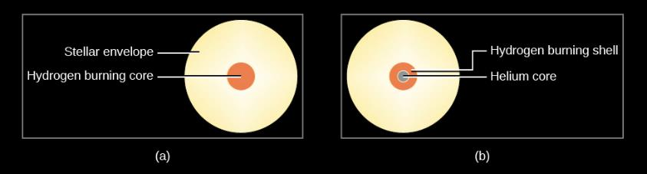
Figure 22.2
Star Layers during and after the Main Sequence.
(a) During the main sequence, a star has a core where fusion takes place and a much larger envelope that is too cold for fusion.
(b) When the hydrogen in the core is exhausted (made of helium, not hydrogen), the core is compressed by gravity and heats up. The additional heat starts hydrogen fusion in a layer just outside the core. Note that these parts of the Sun are not drawn to scale.

Slide 42
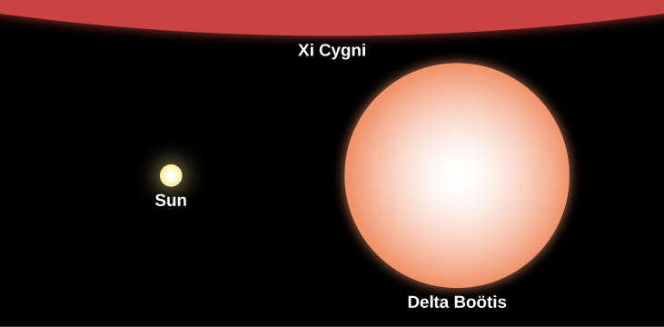
Figure 22.3
Relative Sizes of Stars. This image compares the size of the Sun to that of Delta Boötis, a giant star, and Xi Cygni, a supergiant. Note that Xi Cygni is so large in comparison to the other two stars that only a small portion of it is visible at the top of the frame.

Slide 43
zapálení heliových reakcí
S tím, jak se zvyšuje hmotnost vyhořelého heliového jádra, roste i jeho teplota. Jakmile hmotnost jádra přeroste 0,45 M¤, přesáhne v něm teplota hranici 100 milionů K. Tehdy dojde v nitru hvězdy k významné události – k zažehnutí nového zdroje energie, jímž jsou heliové reakce, při nichž vzniká uhlík, případně i kyslík.
Jakkoli jsou to reakce energeticky chudé, znamenají ve vývoji hvězdy důležitý obrat, daný skutečností, že se znovu energeticky aktivní jádro poněkud rozepne. Tím se ovšem ochladí vrstvička hořícího vodíku obalující heliové jádro a tempo jaderných reakcí zde výrazně klesne.
Celkový výkon uvolňovaný termonukleárními reakcemi tak po zapálení dalšího jaderného zdroje paradoxně poklesne. Snížený příkon energie z centra vede k tomu, že se obal hvězdy smrští a zahřeje.
Hvězda se stává běžným hvězdným obrem jen několikrát větším než Slunce, obrem typu Arctura či Capelly.

Slide 44
zapálení heliových reakcí
Heliové reakce probíhají rychle, celá tato poměrně poklidná etapa trvá zhruba 10 milionů let. V centru hořícího heliového jádra se brzy začíná hromadit popel reakcí – uhlík a kyslík. Jakmile se ve hvězdě vytvoří energeticky neaktivní jádro z vyhořelého jaderného materiálu, začne se vnitřek hvězdy opět hroutit.
Na povrchu neaktivního C-O jádra se zažehne vrstvička hořícího helia. K ní zvnějšku přiléhá slupka neaktivního helia a nad níž nacházíme skutečnou energetickou centrálu hvězdy, jíž je vrstvička hořícího vodíku, která zajišťuje takřka celý výkon hvězdy.
Hvězda se znovu nadýmá, tentokrát ještě více než kdykoli předtím, stává se příslušníkem tzv. asymptotické větve obrů (Asymptotic Giant Branch - AGB). Její zářivý tok až o 4 řády překonává tok, který dotyčná hvězda produkovala ve stadiu hvězdy hlavní posloupnosti.

Slide 45
zapálení heliových reakcí
V závěru této dramatické vývojové fáze, kdy hvězda mohutně září a navíc rychle ztrácí svou hmotu hvězdným větrem a pulzacemi obalu, dojde v centru k několika explozivním znovuzažehnutím heliových reakcí ve slupce obalující C-O jádro. V důsledku těchto, tzv. tepelných pulzů se v centru prostřednictvím s-procesu (zachycování pomalých neutronů) syntetizují i poměrně vzácné nuklidy.
Vzhledem k tomu, že konvektivní vrstva zasahuje až do oblasti jaderného hoření, jsou jeho zplodiny vynášeny do horních vrstev hvězdy, odkud se hvězdným větrem dostávají do prostoru. AGB hvězdy tak velice účinně ovlivňují chemické složení mezihvězdné látky a jsou motorem chemického vývoje Galaxie.

Slide 46
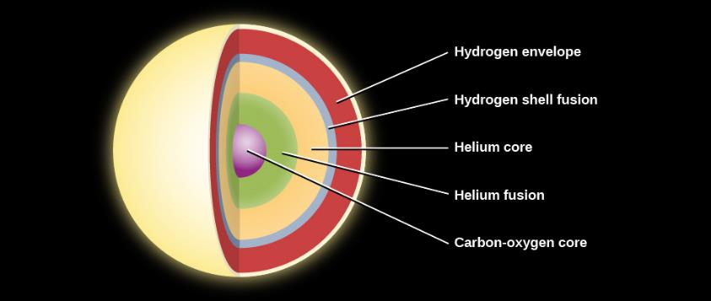
Figure 22.17
Layers inside a Low-Mass Star before Death. Here we see the layers inside a star with an initial mass that is less than twice the mass of the Sun. These include, from the center outward, the carbon-oxygen core, a layer of helium hot enough to fuse, a layer of cooler helium, a layer of hydrogen hot enough to fuse, and then cooler hydrogen beyond.

Slide 47
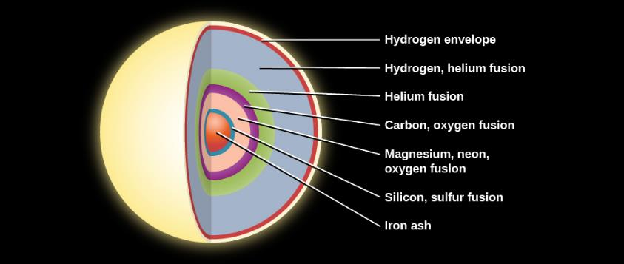
Figure 22.21
Interior Structure of a Massive Star Just before It Exhausts Its Nuclear Fuel. High-mass stars can fuse elements heavier than carbon. As a massive star nears the end of its evolution, its interior resembles an onion. Hydrogen fusion is taking place in an outer shell, and progressively heavier elements are undergoing fusion in the higher-temperature layers closer to the center. All of these fusion reactions generate energy and enable the star to continue shining. Iron is different. The fusion of iron requires energy, and when iron is finally created in the core, the star has only minutes to live.

Slide 48
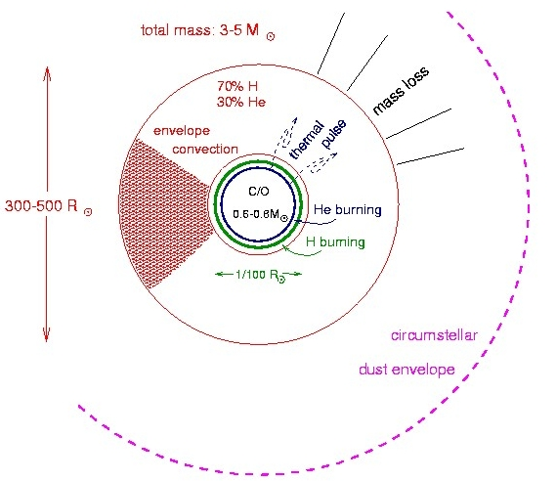

Slide 49
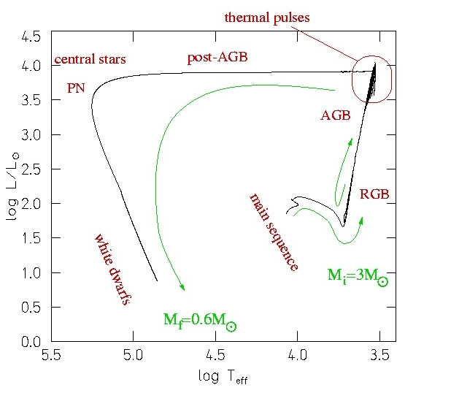

Slide 50
zapálení a hoření dalších prvků
V jádru hvězdného obra, které se stává stále hustším a teplejším, se postupně vytvářejí podmínky pro zapálení další série termonukleárních reakcí, při nichž „termonukleárně hoří“ uhlík a kyslík na těžší prvky.
Tempo jaderného vývoje v centrálních částech hvězdy se neustále zvyšuje, struktura jádra hvězdy je komplikovaná, ve hvězdě existuje řada aktivních i neaktivních vrstev. Dochází k zapalování i zhášení různých typů reakcí, jimiž se vytvářejí stále těžší prvky až po prvky skupiny železa. Jejich jádra jsou nejpevněji vázána, jimi poklidný jaderný vývoj končí.

Slide 51
zapálení a hoření dalších prvků
Jakmile se ve hvězdě vytvoří degenerované železné jádro dostatečné hmotnosti (1,4 M¤) dojde k zhroucení celého vnitřku hvězdy – výsledkem je neutronová hvězda nebo černá díra – hvězda vzplane jako supernova typu II, respektive I b. Nicméně do takových konců dojde jen nepatrné procento hvězd.
Po celou dobu nukleárního vývoje hraje v energetické bilanci hvězdy nejdůležitější úlohu energie uvolňovaná vodíkovými reakcemi. To tvrzení platí i ke konci vývoje, kdy v centru hvězdy nacházíme hned několik oblastí jaderného hoření a samotná vrstvička hořícího vodíku je až neuvěřitelně tenká. Navzdory tomu její výkon v rozhodující míře určuje výkon celé hvězdy.

Slide 52
zapálení a hoření dalších prvků
Ve vývoji je nutno počítat ještě s dvěma dalšími okolnostmi, které mohou tempo i směr vývoje hvězdy zcela zvrátit – jsou jimi fenomény elektronové degenerace a úniku hmoty z hvězdy.

Slide 53
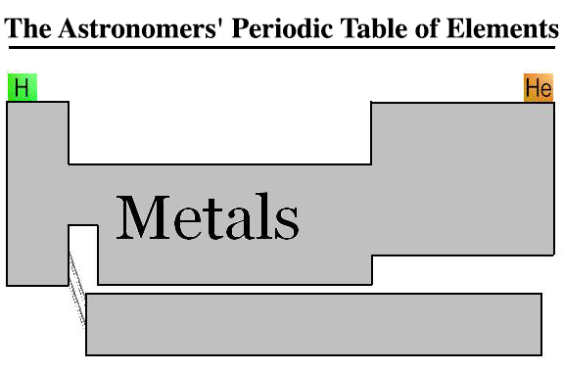
..:: pseudokonec ::..

